Slide 1
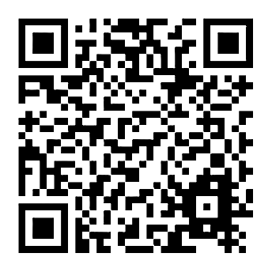
Betaal
BamBurgers:
Graag zelf het juiste bedrag invoeren!

